Slide 1
聲光裝置
資工三 陳璽文

Slide 2
目錄
動機與目的
零件介紹
DEMO

Slide 3
動機與目的
想要將程式設計和藝術結合。
隨著音樂大小展現不同的視覺特效。

Slide 4
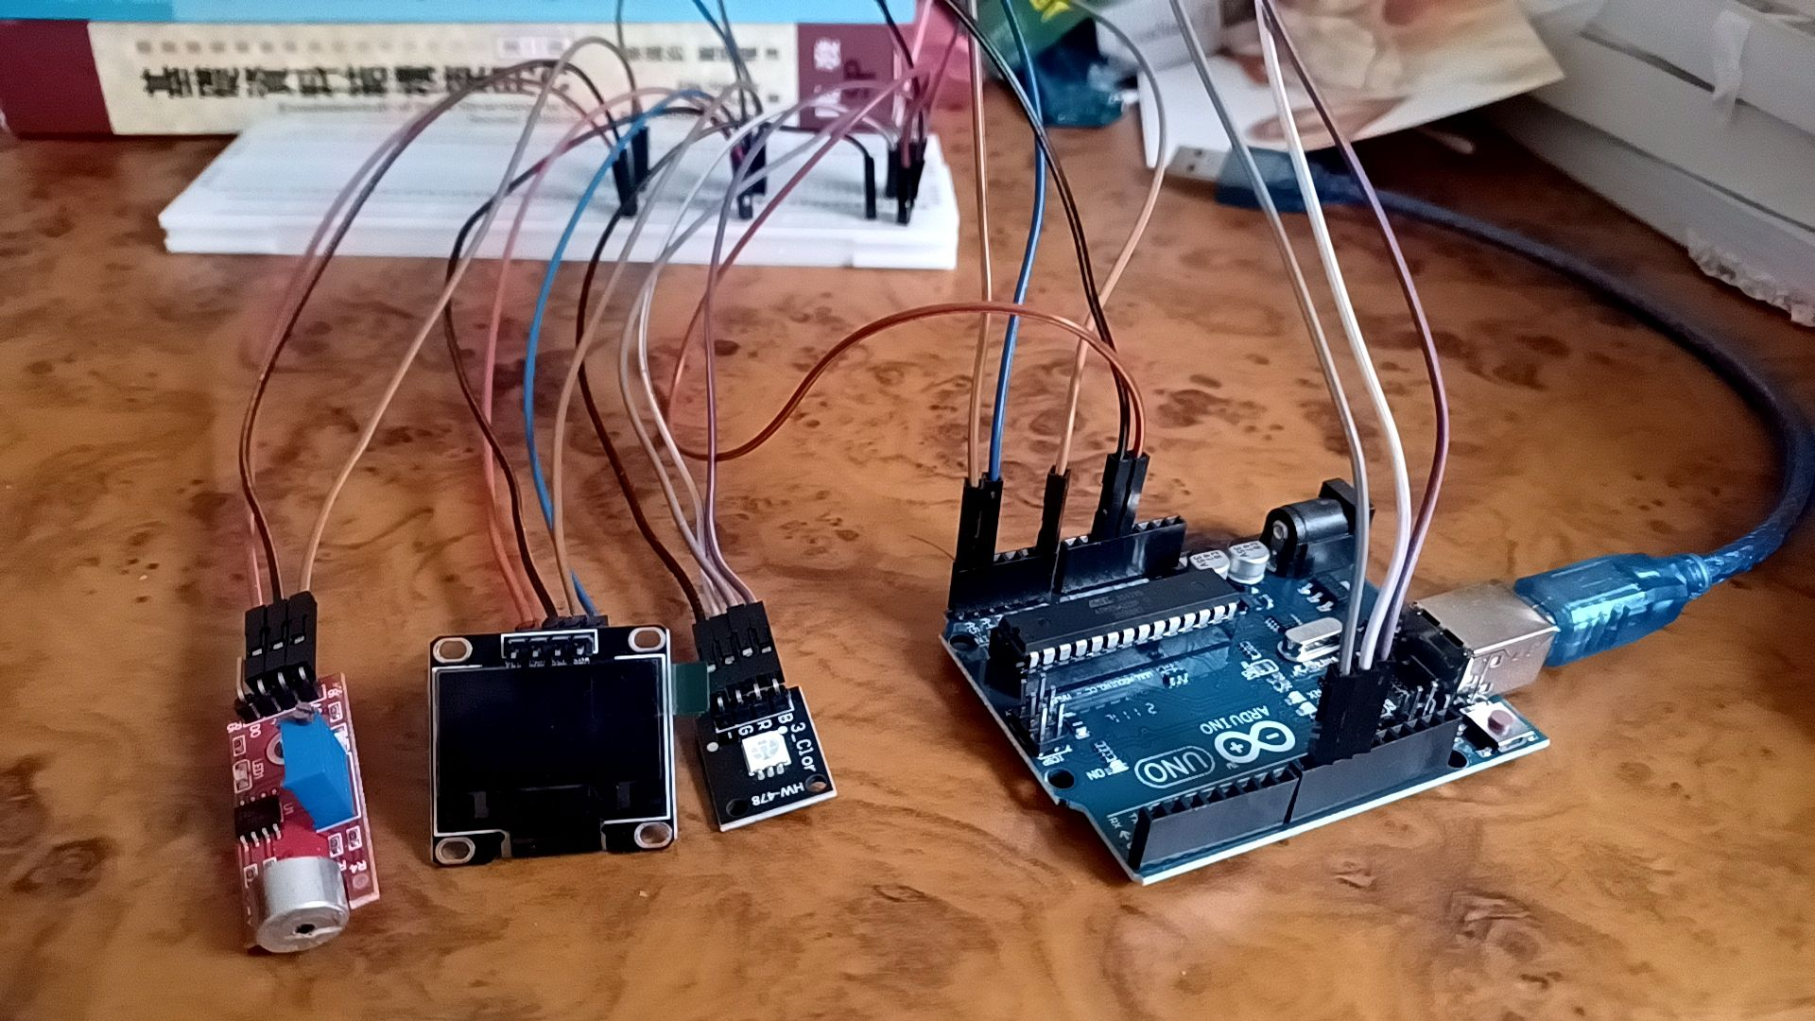
零件介紹
Arduino Uno
聲音傳感器
RGB LED燈全彩模組
OLCD 0.96吋

Slide 5
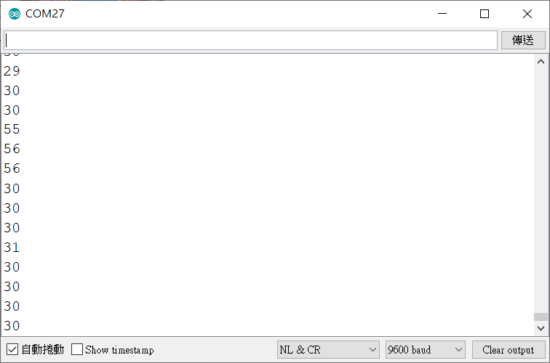
聲音傳感器
讀取類比輸入值，即是
我們的音量大小。

Slide 6
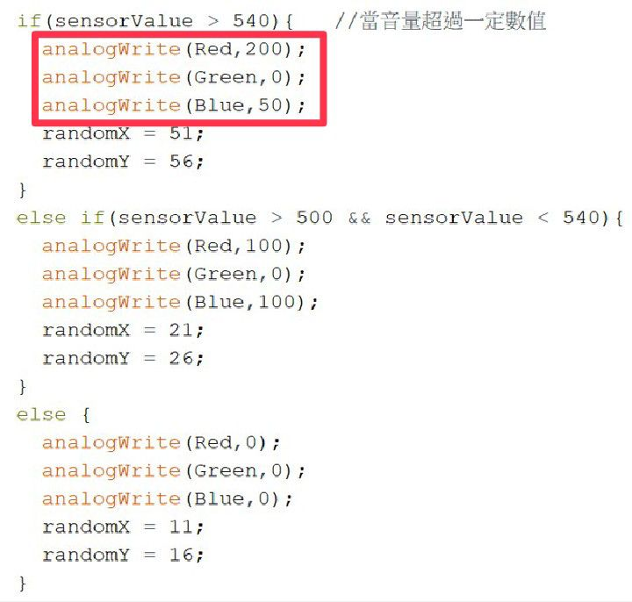
RGB LED
隨著不同音量大小，顯示不同
顏色的光。
音量最低時會是暗的，比較有
反差。

Slide 7
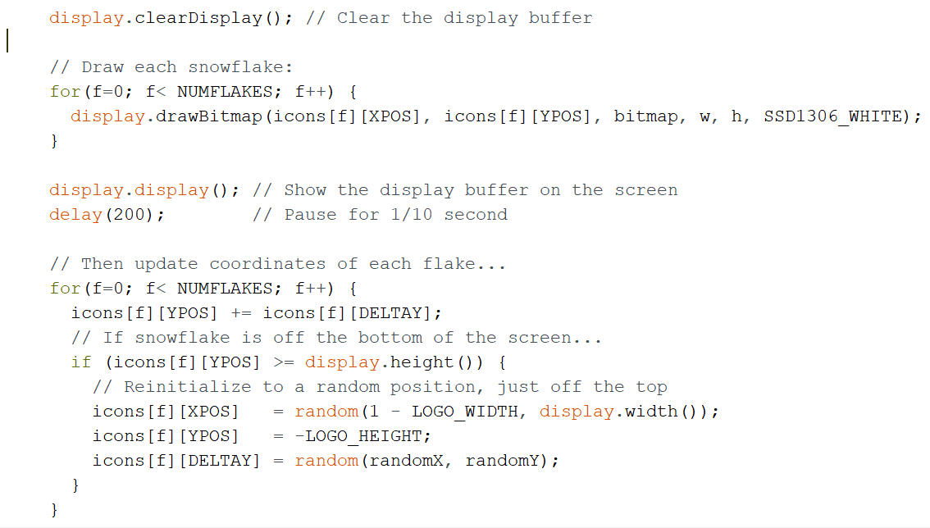
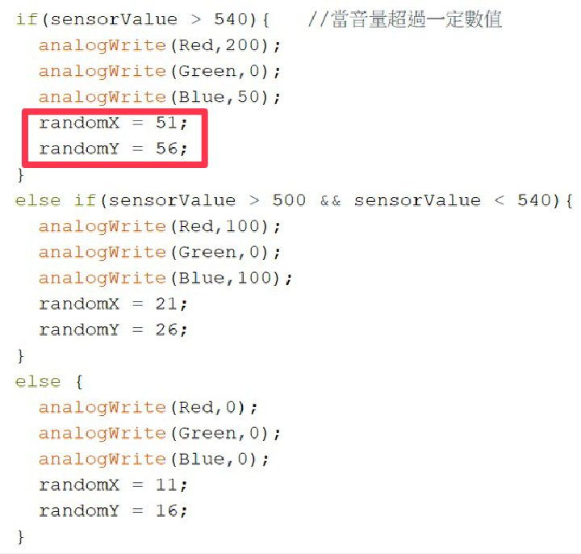

OLCD
隨著不同音量大小，讓雪花用不同的速度降落。
(1)印出雪花。(2)讓雪花降落。
1
2

Slide 8
DEMO
https://www.youtube.com/watch?v=GWGr-l9XhGs

Slide 9


